Slide 1
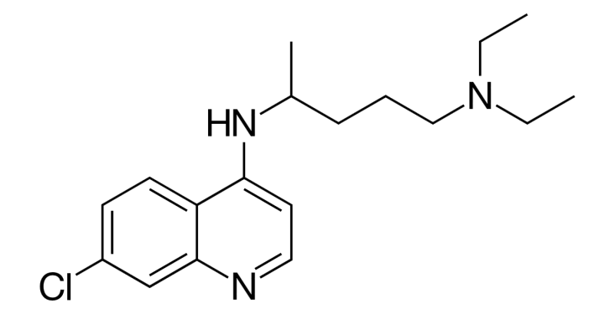
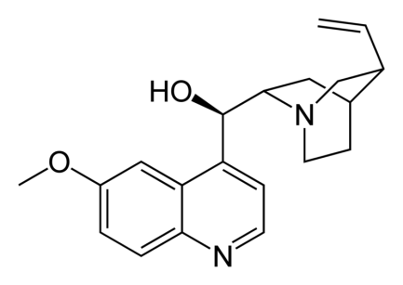
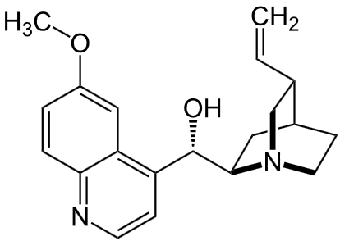
Il chinino, formula chimica C₂₀H₂₄N₂O₂, è un alcaloide naturale avente proprietà antipiretiche, antimalariche e analgesiche.
La prima apparizione in Italia è datata 1612…nel 1928 la febbre bubbonica dell'intero stato della Nigeria fu debellata con l'uso sistematico di chinino in basse concentrazioni (5-10%) mescolato con acqua, succo di limone, cacao e menta.
Chinino Clorochina Chinidina
Medicina
Il chinino ha una emivita di circa 10 ore e viene metabolizzato dal fegato ed espulso con le urine in circa 24 ore.
È stato il farmaco principalmente usato per la cura della malaria fino alla scoperta della clorochina. Oggi sta tornando come rimedio principe in quanto verso la clorochina si sono manifestate importanti e diffuse resistenze. È un diastereoisomero della chinidina (farmaco anti-aritmico, impiegato in cardiologia) quindi può dare aritmie fatali (è controindicato nei pazienti con disturbi della conduzione cardiaca o in terapia cardiologica con farmaci digitalici).

Slide 2
Principio attivo
La sintesi chimica dell'alcaloide chinina fu scoperta nel 1856, ma venne effettuata solo nel 1908, dal chimico Paul Rabe.
Proprietà curative
Viene somministrato per via endovenosa e agisce stimolando le cellule del pancreas. Questa azione induce la cura, lo sfebbramento ma anche ipoglicemia, per cui è necessario monitorare i valori glicemici per la somministrazione di glucosio per via endovenosa.
Effetti collaterali
Il chinino è un farmaco altamente tossico. Gli effetti collaterali prendono il nome di cinchonismo e consistono in vomito, diarrea e disturbi visivi ed auditivi. Questi ultimi, spesso, non sono risolvibili neanche dopo la sospensione della cura.
Resistenze
Una resistenza al farmaco è stata osservata in Brasile già nel 1910 Attualmente sono segnalate delle resistenze nel sud est asiatico: Cambogia, Vietnam e Thailandia.
Altri Usi
È presente (in minima quantità) in forma di cloridrato nell'acqua tonica, nel Martini Rosso, nel Crodino Twist, nel Rosso Antico, nell'Aperol e nella Red Bull.

